Slide 1
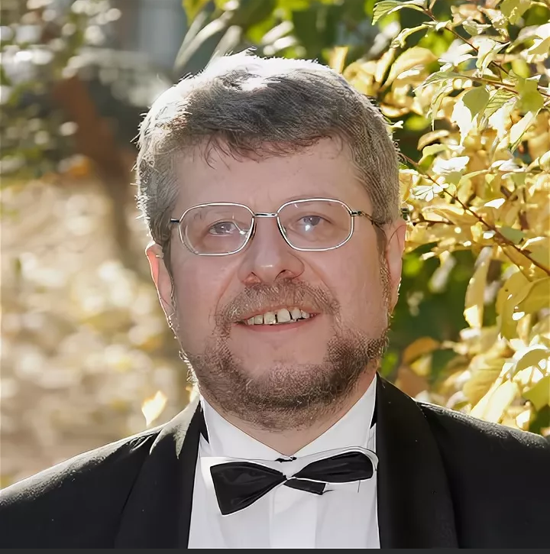
О национальном проекте «образование» 2006 года
Институт образования НИУ ВШЭ
Анатолий ПИНСКИЙ:
«Эта модернизация - в отличие от шоковых реформ начала 90-х - вовсе не должна идти по формуле "хоть и больно, но необходимо". Положив в свою основу идею стимулирования, она вполне может реализоваться при поддержке всех основных участников "российского школьного процесса" - родителей, педагогов, школьных администраторов. Тем самым эта фаза развития школы может задать столь важный сегодня для общества прецедент позитивной социальной реформы.
Учительская газета, 07.03.2006. Стимулирующая модернизация -очередной этап развития школьной системы

Slide 2
ЧТО ДЕЛАТЬ В СФЕРЕ ОБРАЗОВАНИЯ ДЛЯ ОТВЕТА НА ВЫЗОВЫ РАЗВИТИЯ РОССИИ?
Институт образования НИУ ВШЭ
Невозможно говорить об эффективной экономике XXI века и современном обществе в отрыве от сферы образования. В докладе подробно проанализированы вызовы российской системы образования. К ним в первую очередь относятся:
растущая образовательная неуспешность,
недостаточный масштаб поддержки талантов,
разрывы в качестве профессионального образования
растущее неравенство.
Причины этого — низкая вовлеченность обучающихся и существенное недофинансирование образования из федерального и регионального бюджетов.
Эти проблемы возможно преодолеть с помощью 12 проектов представленных в докладе «12 решений для нового образования»

Slide 3
НЕДОФИНАНСИРОВАНИЕ СИСТЕМЫ ОБРАЗОВАНИЯ РОССИИ (НА ФОНЕ СТРАН-КОНКУРЕНТОВ)
Институт образования НИУ ВШЭ
Бюджетные расходы на образование по всем уровням образования в процентах от ВВП, в 2000–2015 гг.
ПРАКТИЧЕСКИ ВСЕ КЛЮЧЕВЫЕ СТРАНЫ-КОНКУРЕНТЫ ИНВЕСТИРУЮТ В ОБРАЗОВАНИЕ В РАЗЫ БОЛЬШЕ (С УЧЕТОМ ПАРИТЕТА ППОКУПАТЕЛЬСКОЙ СПОСОБНОСТИ).
РОССИЯ
«Чтобы обеспечить прорывное развитие, вывести на новый уровень образование и здравоохранение, качество городской среды и инфраструктуры, в ближайшие шесть лет нам потребуется направить на эти цели значительные дополнительные финансовые ресурсы»
(Из Послания Президента РФ 1 марта 2018 года)

Slide 4
Российское образование: достижения, вызовы, перспективы
Институт образования НИУ ВШЭ
Подготовленная Институтом образования НИУ ВШЭ серия книг предлагает глубокий анализ всех основных сегментов российского образования. В этих книгах не просто представлена актуальная информация о системе образования. Они вносят существенный вклад в дискуссию по важнейшим вопросам образовательной политики: как сделать образование двигателем развития российского общества, как обеспечить его глобальную конкурентоспособность.
Я. Кузьминов, ректор НИУ ВШЭ

Slide 5
Как сделать образование двигателем социально-экономического развития?
Институт образования НИУ ВШЭ
В последние годы сложился консенсус в том, что образование является одним из ключевых факторов для экономического роста и укрепления глобальных позиций страны, и, тем не менее, мы не до конца осознаем масштаб его влияния. Авторами книги проведена тщательная работа по картированию реального потенциала влияния сферы образования, что в условиях непрерывно растущей международной конкуренции особенно актуально.
А. Волков, научный руководитель Московской школы управления «Сколково»

Slide 6
От универсальной доступности к современному качеству: дошкольное образование в России
Институт образования НИУ ВШЭ
Авторы книги опирались на современные теоретические подходы к развитию ребенка — для счастливого проживания детства. Авторам удалось проанализировать последствия и результаты перехода на стандарт дошкольного образования, ориентированный на благополучие, выявить достижения и риски при его внедрении.
А. Асмолов, академик РАО, заведующий кафедрой факультета психологии МГУ им. М.В. Ломоносова

Slide 7
Российская школа: начало XXI века
Институт образования НИУ ВШЭ
Комплексный взгляд на развитие школьного образования за достаточно большой промежуток времени восполняет серьезный пробел в проектной деятельности по развитию системы образования. К сожалению, такого рода анализ до сих пор не стал основой изменений в образовании. Но теперь такая книга появилась – есть на что опереться.
А. майоров, заместитель руководителя аппарата Комитета Государственной Думы по образованию и науке, профессор

Slide 8
Единое и многообразное: дополнительное образование детей в России
Институт образования НИУ ВШЭ
Данная книга — пожалуй, первая в России попытка описать состояние и развитие​ системы дополнительного образования​ — системы, имеющей выраженные особенности в сравнении с​ другими видами образования​ и во многом уникальной в плане международных сопоставлений. Мы связываем с​ этим видом образования большие надежды, но, ​ ​похоже, не вполне понимаем всю сложность его устройства ​и противоречивость трендов.
И. Реморенко, ректор МГПУ

Slide 9
молодые профессионалы для новой экономики: Среднее профессиональное образование в России
Институт образования НИУ ВШЭ
Сегодня нужно системно пересобрать профессиональное образование. Важно, чтобы люди, которые работают сейчас в среднем профобразовании, получили все необходимые возможности и мотивацию готовить студентов лучше: на более эффективных технологиях, в более удобном формате — «короче, быстрее, лучше». Лучшие практики современной профессиональной подготовки представлены в этой книге.
Р. Уразов, генеральный директор Союза «Молодые профессионалы (Ворлдскиллс Россия)»

Slide 10
Университеты на перепутье: высшее образование в России
Институт образования НИУ ВШЭ
Эта книга уникальна своим историческим вкладом в беспрецедентную динамику высшего образования - от «квазикорпоративной» к современной массовой, а также своим экономическим и методологическим подходом
М. Краной, профессор Стэндфордского университета

Slide 11
век живи – век учись: Непрерывное образование в России
Институт образования НИУ ВШЭ
Настоящая книга помогает разобраться, как каждодневное образование личности превращается в человеческий капитал, а затем - в экономическое и социальное благополучие. Она также отвечает на вопрос, что для этого делает и должно делать современное государство и общество.
Л. Духанина, председатель Российского общества «Знание»

Slide 12
Трудности и перспективы цифровой трансформации образования
Институт образования НИУ ВШЭ
Цифровая трансформация школы становится осмысленной, если приводит к запуску персонализированного обучения, ориентированного на результат.
А. Уваров, ведущий научный сотрудник Института кибернетики и образовательной информатики ФИЦ ИУ РАН

Slide 13
Поверх барьеров: история школ, работающих в сложных социальных условиях
Институт образования НИУ ВШЭ
13 кейсов школ, городских и сельских, больших и малокомплектных, работающих в разных регионах - от Московской области, до Якутии.
Опыт выживания, борьбы, преодоления неблагополучия, победы
Результат 10-летних исследований Института.
Первая в Росси книга с «историями жизни» школ, которые не являются авторскими и инновационными.
Вклад в понимание феномена резильентных школ, эффективных управленческих и педагогических практик.
Способ поддержать тех, кто вынужден самостоятельно преодолевать барьеры социального неблагополучия, дать им и надежду, и инструменты.

